Slide 2

Informe epidemiológico de COVID-19
Resultados del Modelo de Intervención Integral
Distrito Metropolitano de Quito
Semana Epidemiológica 27-2021

Slide 3
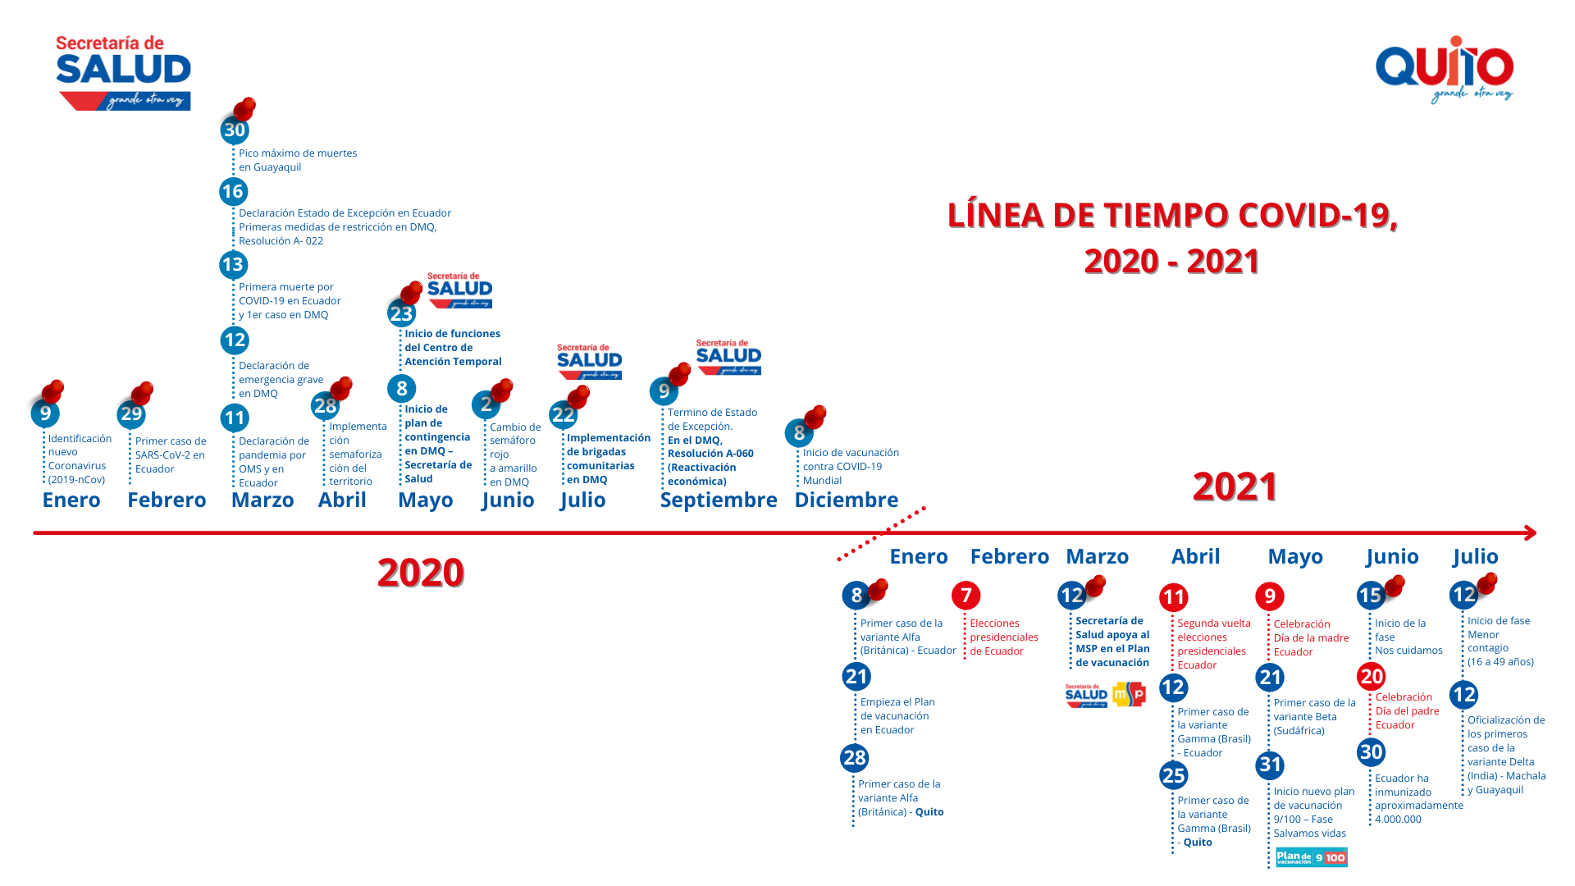
Línea de tiempo y casos confirmados Covid-19
Fuente: Municipio de Quito, Coordinación de Salud Zona9 (CZ9)
Elaborado por: Dirección Metropolitana de Políticas y Planeamiento de la Salud (DMPPS)
Fecha de actualización: 11 de julio de 2021

Slide 4
Resumen epidemiológico
Semana 27
154 775
49%
51%
1.9%
2.1%
372 999
75 684
79 091
22 894
29.3%
527 774*
346
0.8
2 908
*Metodología OMS: Denominador cálculo de positividad (Casos confirmados + Casos Descartados)
Fuente: Ministerio de Salud Pública (MSP)
Coordinación de Salud Zona9 (CZ9)
Elaborado por: Dirección Metropolitana de Políticas y Planeamiento de la Salud (DMPPS) a través de la Unidad de Información e Investigación (UIEIS) de la Secretaría de Salud (SS)
Fecha de corte: 11 de julio de 2021
Notes:
NÚMERO DE MUESTRAS=CASOS CONFIRMADO+CASOS DESCARTADOS. POR ESA RAZÓN SE OBSERVA DISMINUCIÓN CON RESPECTO A LO REPORTADO EN LA PRESENTACIÓN DEL 14 DE JUNIO. Rt CON DATOS FECHA DE PUBLICACIÓN INFOGRAFÍA.

Slide 5
Distribución porcentual COVID-19 por SE, según Grupo Etario.
Fuente: MSP-CZ9
Elaborado por: UIEIS-DMPPS-SS
Fecha de corte: 11 de julio de 2021
Notes:
ACTUALIZADO. VARIACIPON ENTRE LA SEMANA 19 Y SEMANA 24 = ((2321-1148)/2321)*-100= -49,5% Disminución del 50,5%

Slide 6




Resumen epidemiológico
PORCENTAJE DE OCUPACIÓN EN HOSPITALIZACIÓN Y UCI/UCIN DESTINADAS PARA COVID-19, POR ESTABLECIMIENTO DE SALUD QUE REPORTA
% DE OCUPACIÓN HOSPITALIZACIÓN
DEFUNCIONES GENERALES QUITO Y GUAYAQUIL 2020 – 2021. INEC- REGISTRO CIVIL
85%
QUITO
2020 : 17 989
2021: 11 061 (al 11/07/2021)
GUAYAQUIL
2020 = 29 401
2021 = 13 252 (al 11/07/2021)
No. DE PACIETES EN ESPERA
49%
51%
No. DE PACIENTES EN ESPERA
2%
2.1%
21
29 050
42 653
% DE OCUPACIÓN DE UCI/UCIN
DEFUNCIONES GENERALES QUITO, GUAYAQUIL.
REGISTRO CIVIL. MAYO- 07 JULIO 2021.
96%
No. DE PACIENTES EN ESPERA UCI
75
No. DE LEVANTAMIENTOS DE CADAVERES DEL 5 AL 11 DE JULIO
2
Fuente: Ministerio de Salud Pública (MSP)
Coordinación de Salud Zona9 (CZ9)
Elaborado por: Dirección Metropolitana de Políticas y Planeamiento de la Salud (DMPPS)
Fecha de actualización: 11 de julio de 2021
Notes:
La cifra de 6 aumentó a 21 pacientes en espera de hospitalización.

Slide 7




Resumen epidemiológico
NÚMERO DE MUESTRAS TOMADAS POR LA SS PARA DETECCIÓN DE SARS-COV-2 QUITO
DOSIS APLICADAS Y COBERTURA DE VACUNACIÓN. MINISTERIO DE SALUD-SECRETARÍA DE SALUD. COVID-19. QUITO 10-07-2021
PERSONAS INMUNIZADAS CONTRA COVID-19 POR LA SECRETARÍA DE SALUD. QUITO, 13 MARZO - 08 DE JULIO DE 2021
106 537
PRUEBAS DIAGNÓSTICAS
PRIMERA DOSIS | 171 537
SEGUNDA DOSIS | 82 111
TOTAL PRIMERA + SEGUNDA DOSIS | 353 648
104 740
ANTIGENOS
PERSONAS INMUNIZADAS CONTRA COVID-19 POR EL MINISTERIO DE SALUD PÚBLICA. QUITO, HASTA 10 DE JULIO
1 797
PRIMERA DOSIS | 772 883
SEGUNDA DOSIS | 371 247
TOTAL PRIMERA + SEGUNDA DOSIS | 1 144 130
41.3%
No ATENCIONES REALIZADAS SS
136 018
% DE 1eras DOSIS APLICADAS POR LA SS
% DE POSITIVIDAD EN ATENCIONES REALIZADAS POR LA SS
22%
24.2%
Fuente: Ministerio de Salud Pública (MSP)
Coordinación de Salud Zona9 (CZ9)
Elaborado por: Dirección Metropolitana de Políticas y Planeamiento de la Salud (DMPPS)
Fecha de actualización: SS 08 de julio de 2021
MSP 10-07-2021. Actualización 12-07-2021 11:07

Slide 8
Casos confirmados COVID-19. Por semana epidemiológica según Fecha de inicio de síntomas. Quito 2020-2021
Hasta la semana epidemiológica Nro. 27 de 2021
2020
2021
Semana epidemiológica
Fuente: MSP-CZ9
Elaborado por: UIEIS-DMPPS-SS
Fecha de corte: 11 de julio de 2021
Notes:
ACTUALIZADO. VARIACIPON ENTRE LA SEMANA 19 Y SEMANA 24 = ((2321-1148)/2321)*-100= -49,5% Disminución del 50,5%

Slide 9
Distribución de Casos Confirmados, Probables y Sospechosos según Parroquias del DMQ
Fuente: MSP-CZ9
Elaborado por: UIEIS-DMPPS-SS
Fecha de corte : 11 de julio de 2021
Notes:
ACTUALIZADO

Slide 10
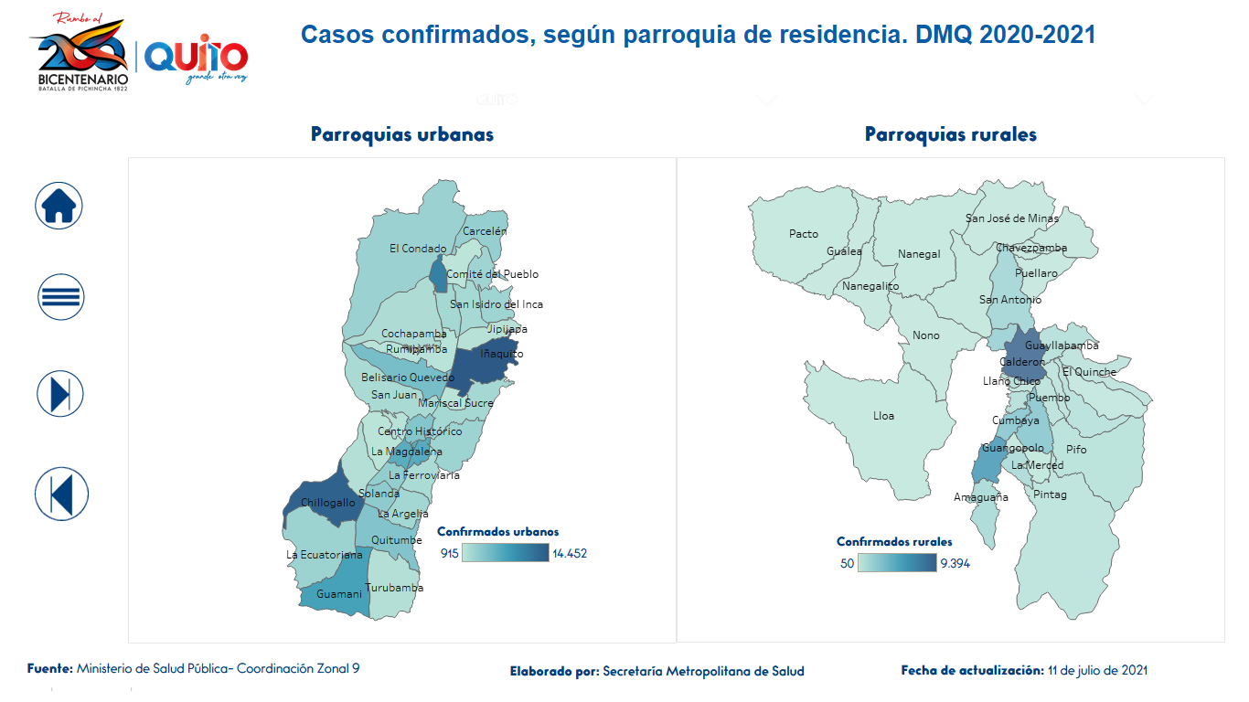
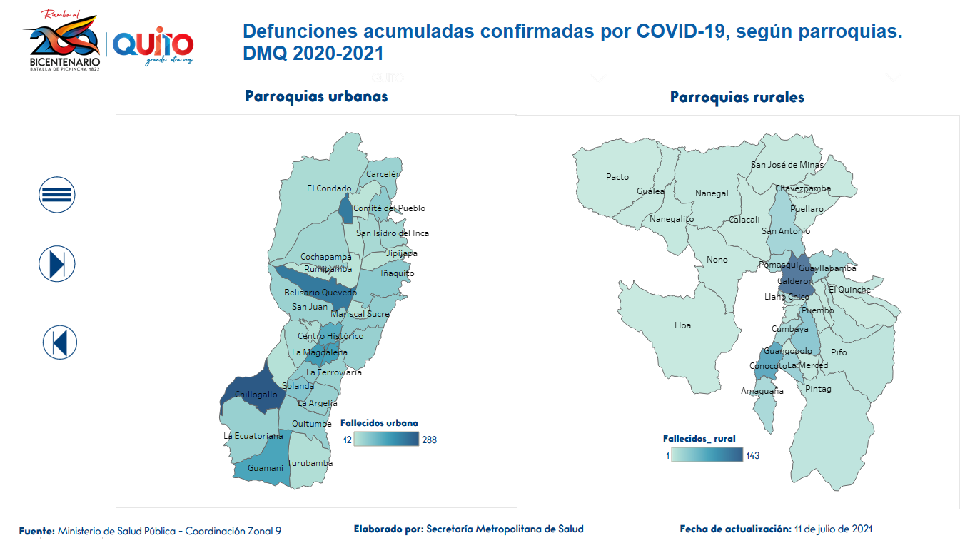
Resumen epidemiológico
Distribución de casos confirmados según parroquia. DMQ 2020-2021
Parroquias Rurales: Casos y Defunciones
Parroquias Urbanas: Casos y Defunciones
Fallecidos
Fallecidos
CASOS
CASOS
* Incluye los casos en donde no se conoce la parroquia exacta de residencia del usuario
Fuente: MSP-CZ9
Elaborado por: MSP-CZ9
Fecha de actualización: 11 de julio de 2021

Slide 11
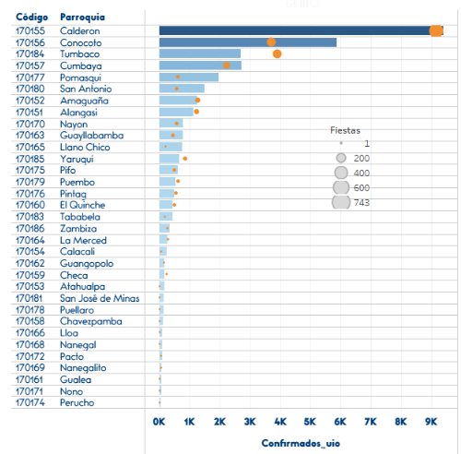
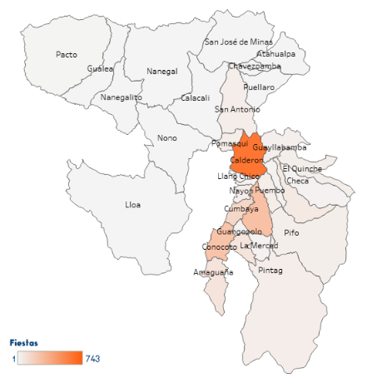
Determinantes que incrementan el contagio: Quito, Fiestas 2021
Casos confirmados de COVID 19. Parroquias Rurales
Fuente: Observatorio Metropolitano de Seguridad Ciudadana
Elaborado por: UIEIS-DMPPS-SS
Fecha de corte: 10 de Junio de 2021
Notes:
SE MANTIENE

Slide 12
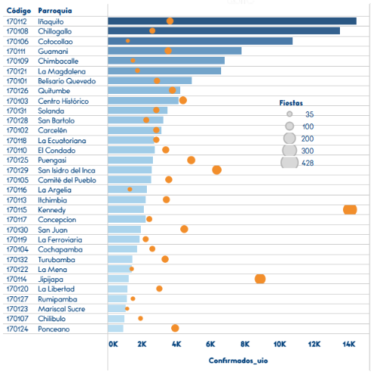
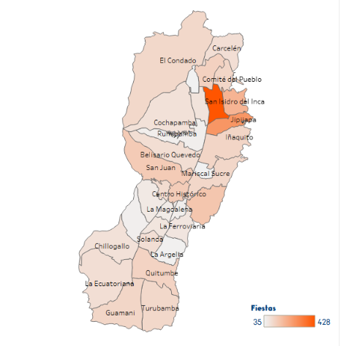
Determinantes que incrementan el contagio: Quito, Fiestas 2021
Casos confirmados de COVID 19. Parroquias Urbanas
Fuente: Observatorio Metropolitano de Seguridad Ciudadana
Elaborado por: UIEIS-DMPPS-SS
Fecha de corte: 10 de Junio de 2021
Notes:
SE MANTIENE MISMO MAPA

Slide 13
Umbrales de alerta, Covid-19, Quito SE 27
Criterio 1:
Positividad últimos 14 días
29.3%
Bloque 1
Muy Alto
Criterio 2:
Tasa de Incidencia por 100.000 hab, 14 días
91.68
Nivel de Alerta 4: indicadores del Bloque 1 y 1 indicador de bloque 2 y bloque 3 con nivel muy alto
Nivel de Alerta 3: indicadores del Bloque 1 y 1 indicador de bloque 2 y bloque 3 con nivel alto
Nivel de Alerta 2: indicadores del Bloque 1 y 1 indicador de bloque 2 y bloque 3 con nivel medio
Nivel de Alerta 1: indicadores del Bloque 1 y 1 indicador de bloque 2 y bloque 3 con nivel bajo
Medio
Criterio 1:
Ocupación de camas UCI-Covid-19
96%
Bloque 2
Mu Alto
Criterio 2:
Ocupación de camas Hospitalización-Covid-19
87%
Muy Alto
Criterio 1:
Comportamiento social
77 fiestas, 289 disuasiones de aglomeraciones y 69 libadores
Bloque 3
Muy Alto
Fuente: Secretaría de Salud
Elaborado por: UIEIS-DMPPS-SS
Fecha de corte: 11 de Julio de 2021
Notes:
SE MANTIENE MISMO MAPA

Slide 14
Variante DELTA, qué sabemos:
Apareció en la India en diciembre de 2020, está presente en 104 países y va camino a convertirse en variante dominante
En la Región de las Américas está presente en Perú, Argentina, Brasil
En el Ecuador se ha notificado, desde el 11 de julio de 2021, 10 casos confirmados por la variante Delta en Machala(8) Guayaquil(2).
Es 60% más contagiosa que las variantes anteriores. Su velocidad de contagio(transmisibilidad) es muy alta. Ro = 5
Se adhiere más fácilmente a las células y se reproduce más rápidamente.
Es menos virulenta.
Afecta personas no vacunadas o parcialmente vacunadas y a jóvenes.
Notes:
DEJAR O RETIRAR?

Slide 15
Variante DELTA, qué sabemos:
Es considerada Variante de preocupación por reunir las siguientes características:
  Aumento de la transmisibilidad o cambio perjudicial en la epidemiología de la COVID-19; o
  Aumento de la virulencia o cambio en la presentación clínica de la enfermedad; o
  Disminución de la eficacia de las medidas sociales y de salud pública o de los medios de diagnóstico, las vacunas y los tratamientos disponibles.

Slide 16
Variante DELTA, qué sabemos:
La cobertura de vacunación en el Ecuador no supera el 12%.
En el DMQ es alta en el grupo de adultos mayores 65 años ( 92%),
En los demás grupos de edad sigue siendo baja (12%), insuficiente para alcanzar la inmunidad de rebaño.(al menos 80% de la población vacunada).
Actualmente hay gran diferencia entre mayor porcentaje de personas con primera dosis y menos de la mitad de personas con segunda dosis.
5. La vacuna SINOVAC es la más aplicada en el Ecuador.

Slide 17
Acciones desde la Secretaría de Salud:
Vigilancia Genómica
Muestra representativa de 500 pruebas PCR Para identificar la variante delta en los pacientes confirmados como covid-19 en 10 parroquias priorizadas. Con criterios clínicos: reinfecciones, infección luego de vacuna, jóvenes con cuadros graves.
Pruebas PCR
Se ha llegado a un acuerdo con los laboratorios de las Universidades Catòlica y San Francisco para realizar pruebas PCR con la primera y secuencia genómica con la segunda.
Prueba de Antìgenos (+)
Prueba PCR (+)
Secuenciación Genómica

Slide 18
Acciones desde la Secretaría de Salud:
Vacunación
La Coordinación Zonal 9 entregará 3000 dosis de vacunas para aplicar en los mercados al personal vendedor entre hoy sábado y mañana domingo, inauguràndose la estrategia territorial que permitirá vacunar a comerciantes regularizados y no, todas las actividades productivas localizadas en las parroquias, los habitantes mayores de 16 años y las personas rezagadas de otros grupos ya vacunados.
Atenciòn, rastreo y seguimiento
Se ha llegado a un acuerdo con el MSP para la provisión de un número de pruebas suficientes para toma de muestras en los puntos fijos y móviles ubicados en los barrios “calientes” en las parroquias priorizadas (12).
Se continúa con atención de Triaje para toma de muestras en personas con síntomas, aislamiento y rastreo de contactos en casos positivos
Se incorporarán 40 profesionales sanitarios para fortalecer las acciones de las brigadas de atención. Vacunación y vigilancia comunitaria.

Slide 19
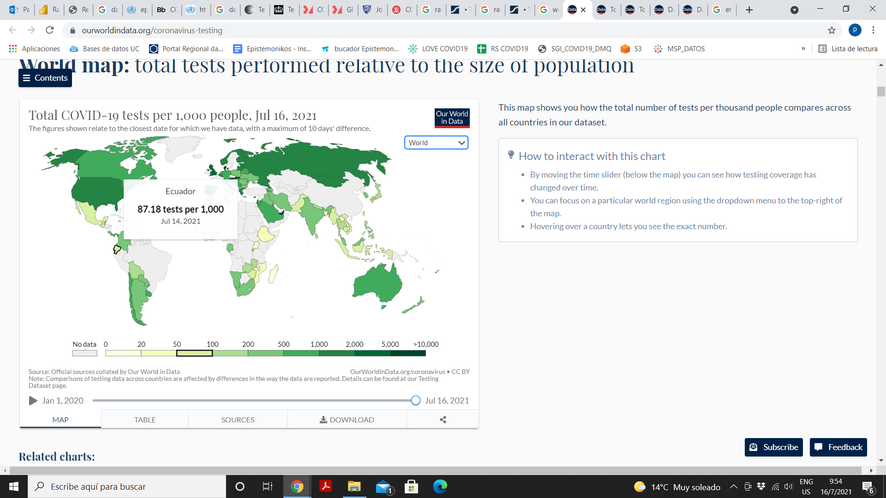
PRUEBAS PCR Y VIGILANCIA GENÒMICA EN EL ECUADOR
En el Ecuador se ha logrado reportar 120 secuenciaciones genéticas de variante alfa (B.1.1.7) y 46 de variante gamma (P.1), 10 de variante delta(B.1.617.2)

Slide 20
Hechos:
La principal vía de transmisión es por aerosoles ( gotas de 100 nanómetros de tamaño)
Los aerosoles se mantienen suspendidos en el aire hasta 3 horas
Pueden recorrer hasta 8 metros
El 59% de la transmisión mundial de coronavirus se ha dado desde personas asintomáticas o que tosen o estornudan(aerosolización del virus)
Hablar durante 30 segundos sin mascarilla deja aerosoles suspendidos en el aire
Espacios cerrados son ambiente óptimo para generación y suspensión de aerosoles
El R0 estimado para contagio por aerosoles es 2-5, esto significa que por cada persona infectada, se contagian de 2 a 5 por la exposición a aerosoles
El uso adecuado de la mascarilla, doble en espacios cerrados, sigue siendo la herramienta indispensable hasta alcanzar la inmunidad colectiva
Notes:
DEJAR O RETIRAR?

Slide 21
Recomendaciones
Continuar actividades de identificación temprana, testeo, confinamiento, rastreo de contactos y seguimiento.
Intensificar la vacunación. Inicio de la estrategia territorial (mercados, tiendas, panaderías, actividades comerciales y productivas, habitantes mayores de 16 años en las parroquias priorizadas)
Muestreo para identificación de la nueva variante en las parroquias priorizadas y en la población de comerciantes que realizan intercambio con provincias fronterizas.
Mantener el esquema de movilidad vehicular.
Aplicar la metodología de umbrales para recomendar el aumento o disminución de aforos
Incrementar lo estrategia de comunicación para mantener las medidas de bioseguridad en espacios abiertos y cerrados.
Incrementar los controles de aforos establecidos.
Limitaciones en el uso del espacio público (libadores).

Slide 22


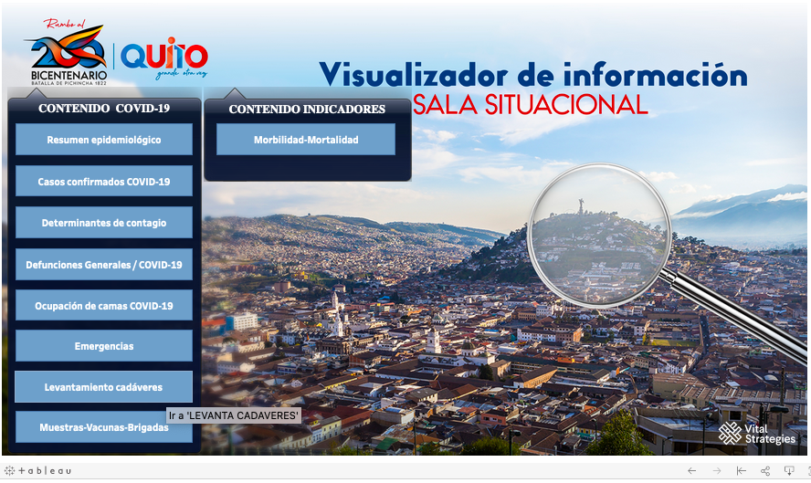
Información disponible en la página web de la Secretaría de Salud…
Sala de situación virtual
https://public.tableau.com/app/profile/secretar.a.metropolitana.de.salud/viz/VisorsalasituacionalDMQ_16249873843630/MENU

